Slide 1



SK 헬스 서비스의 클라우드 전환 정보보안 컨설팅
SK Health
SK 헬스 서비스 컨셉
Medical Check
1.
1
심전도, 심박수
산소포화도, 혈압
Medical Check
Home Training
2.
BMI, 인바디
걸음수, 운동추적
2
4
Home Training
Health Check
Emergency
3.
위험한 상황이 감지되면 긴급연락
3
Health Check
4.
Emergency
건강정보 분석, 건강 개선방안 가이드
건강 습관 코칭

Slide 2
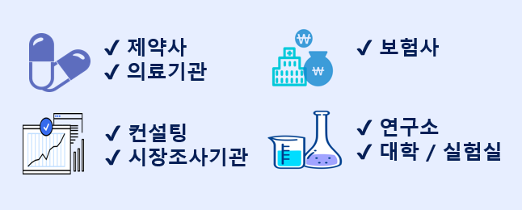




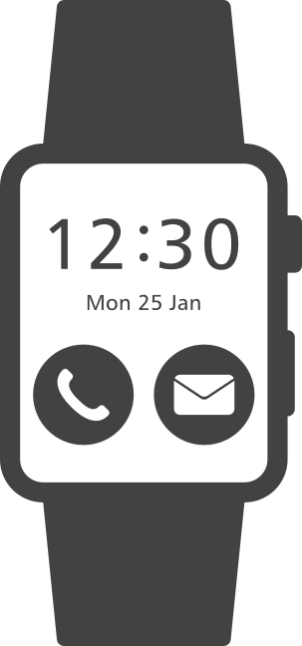










SK 헬스의 클라우드 보안 컨설팅
서비스 구성
(기관) 필요로 하는 Data 제공
(서버) 건강정보 저장
에니메이션 적용
구분 | 데이터 종류 | 구체적 데이터 | 암호화 | 저장위치 | 제3자 제공
Medical Check | 민감정보 건강데이터 | 심전도 혈압 산소포화도 심박수 | O | 클라우드 단말기 | O
Home Training | 민감정보 | BMI 체성분 기록 운동 기록 | O | 클라우드 단말기 | O
Emergency | 위치정보 개인정보 | 사용자 위치 정보 휴대폰 번호 | X | 단말기 | X
Health Check | 개인정보 민감정보 | 건강분석결과 생체나이 분석 결과 건강 습관 데이터 | O | 클라우드 단말기 | O
(기기) 건강정보 저장
(기기) 분석 결과 출력
위치 정보
메디컬 체크
(기기) 건강정보 전송
사용자
(사용자) 모바일과
웨어러블 기기 연동
홈 트레이닝
(기기) 분석 결과 전송
(사용자)
건강정보 측정
응급상황 비상 연락
웨어러블 기기
긴급 상황
스마트폰
수면 관리

Slide 3
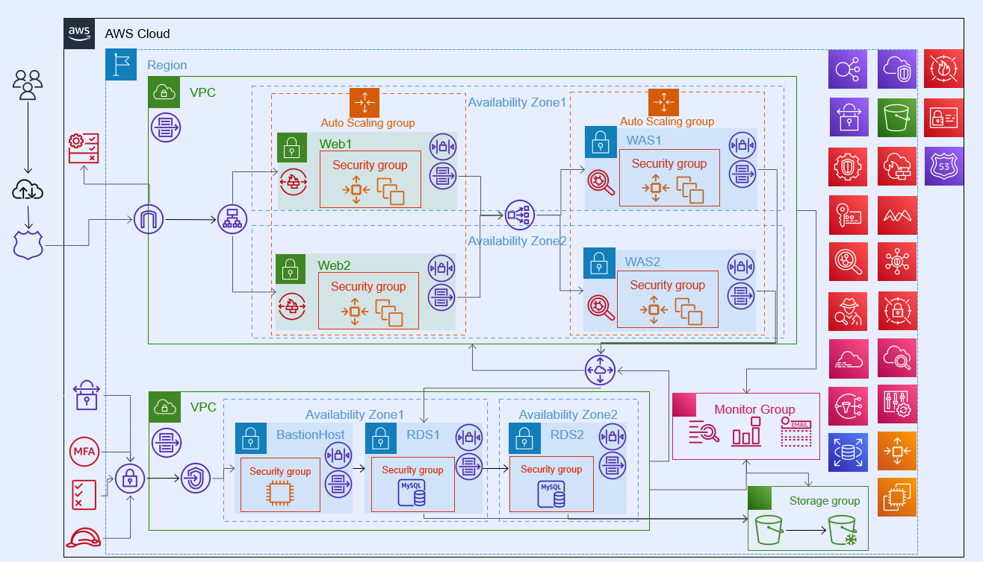
✔ 취약부분 및 컨설팅 범위
(서버) 건강정보 저장
(수요자) Data 를 필요로 하는 기관에게 제공
(기기) 건강정보 저장
(기기) 분석 결과 출력
1. 구간별로 취약한 영역이 있어 보안 요건 정의한 사항으로 점검
2. 이를 해결하기 위해 보안 아키텍쳐 수립 → 취약 영역 보강
3. 안전한 인프라에서 서비스 제공

Slide 4
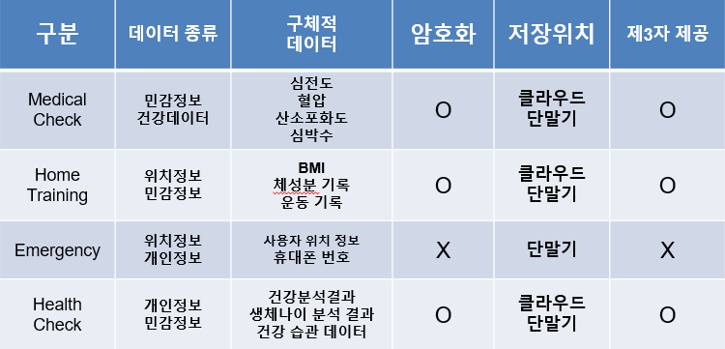
✔ 구체적 시나리오
1. SK헬스 사용자는 웨어러블 및 휴대폰을 통해 건강정보를 측정
2. SK헬스 서비스를 통해 측정된 데이터를 분석
2-1. 데이터
3. 분석된 결과를 통해 개인 맞춤형 개선방안, 건강습관 유도, 건강 상품 추천 등의 서비스 제공
4. 결과는 온프레미스(클라우드)에 저장 및 데이터 분석(처리)
5. 데이터를 제3자(SK계열사, 연구소 등) 제공 및 광고를 통한 수익 모델 구상

Slide 5
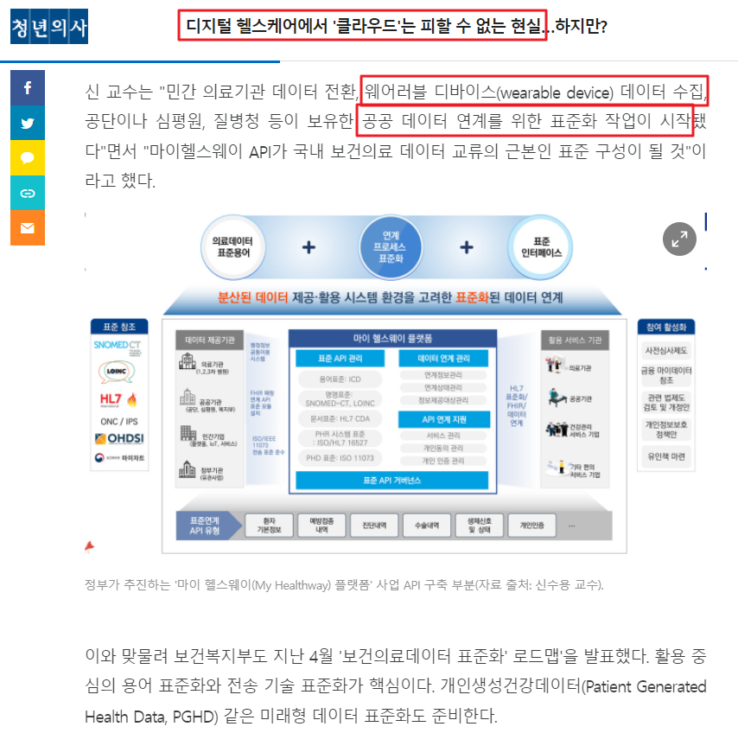
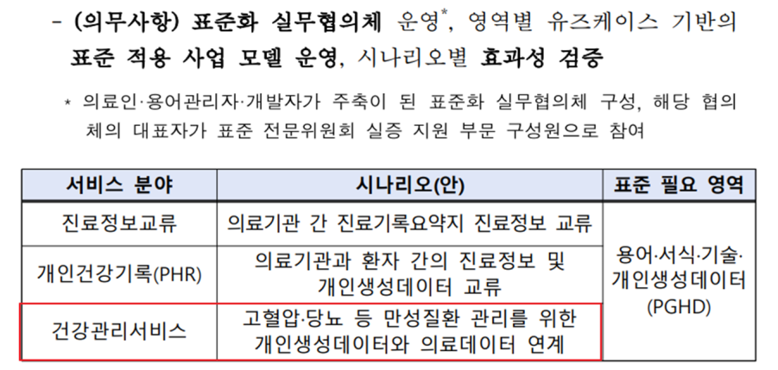
✔ 클라우드 전환 배경
1. 클라우드 기반 환경을 통한 필요 데이터 엑세스 지원 및 협업 환경 제공 용이
2. 방대한 양의 데이터를 생성하는 헬스케어 산업에서 확장성, 유연성, 연결성을
확보하기 위한 클라우드로의 전환 필요
3. 추후 클라우드 머신러닝(ML) 기능을 통한 효율성 증대 및 더 나은 분석 결과 제공 가능
4. 새로운 서비스 및 다양한 테스트 가능, 빠른 시간 내 글로벌 서비스 구현 가능
5.
정부, 웨어러블 데이터 – 공공데이터 연계 추진
추후 의료 데이터와의 연계 가능성

Slide 6




✔ 제약사
✔ 의료기관
✔ 보험사
✔ 컨설팅
✔ 시장조사기관
✔ 연구소
✔ 대학 / 실험실

Slide 7
구분 | 데이터 종류 | 구체적 데이터 | 암호화 | 저장위치 | 제3자 제공
Medical Check | 민감정보 건강데이터 | 심전도 혈압 산소포화도 심박수 | O | 클라우드 단말기 | O
Home Training | 위치정보 민감정보 | BMI 체성분 기록 운동 기록 | O | 클라우드 단말기 | O
Emergency | 위치정보 개인정보 | 사용자 위치 정보 휴대폰 번호 | X | 단말기 | X
Health Check | 개인정보 민감정보 | 건강분석결과 생체나이 분석 결과 건강 습관 데이터 | O | 클라우드 단말기 | O

